Slide 1



Slide 2
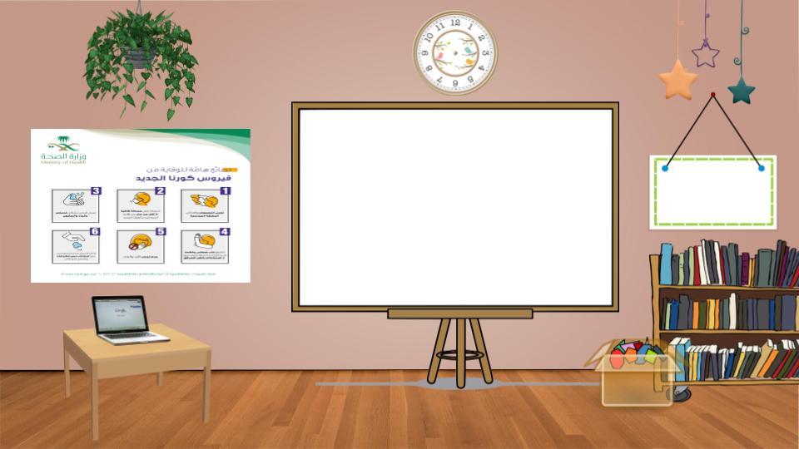

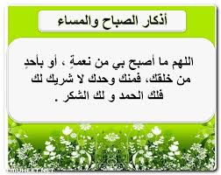
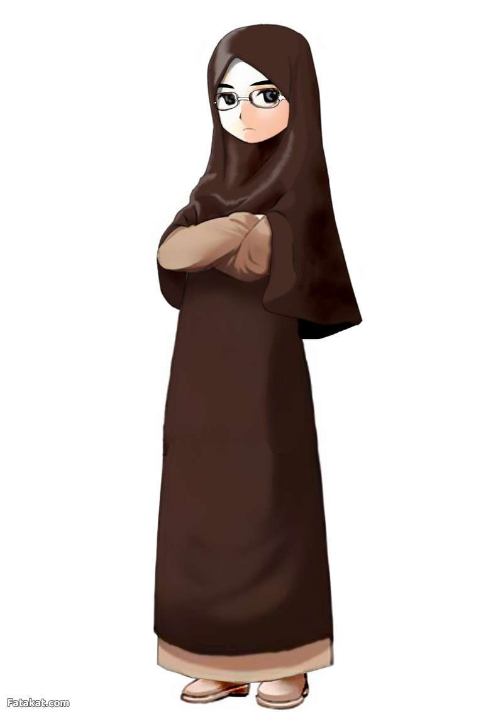

اليوم : الأحد – الخميس
التاريخ 7-11 / 3 /2021
23-27/رجب/1442
صفي الرائع: ثالث
مادة التربية الإسلامية.

Slide 3
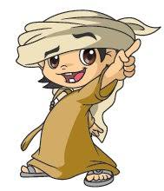
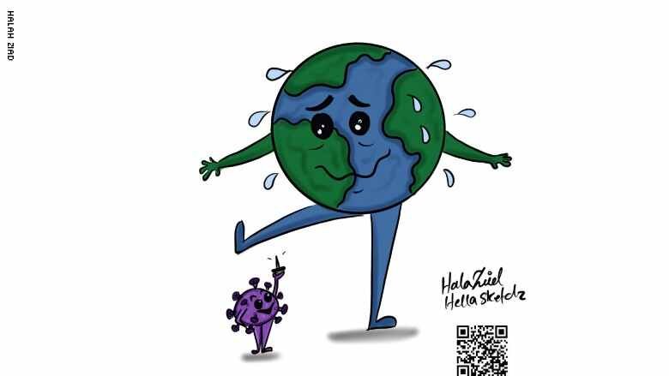
أهلا بكم يا أصدقائي
سأعرفكم اليوم على فايروس كورونا
وزارة التربية و التعليم
مدرسة أحمد بن زايد للتعليم الأساسيح1
فيروس كورونا المستجد
COVID-19

Slide 4


Slide 5


Slide 6








قواعد التعليم عن بعد
جهز أدواتك | عدم مقاطعة الحصة بأي شكل | التفاعل الإيجابي | الالتزام بالوقت المحدد للحصة
أغلق الصوت وأنتظر دورك للإجابة | عدم تصوير الشاشة أثناء الشرح | الجلسة الصحيحة | اتباع تعليمات المعلمة

Slide 7
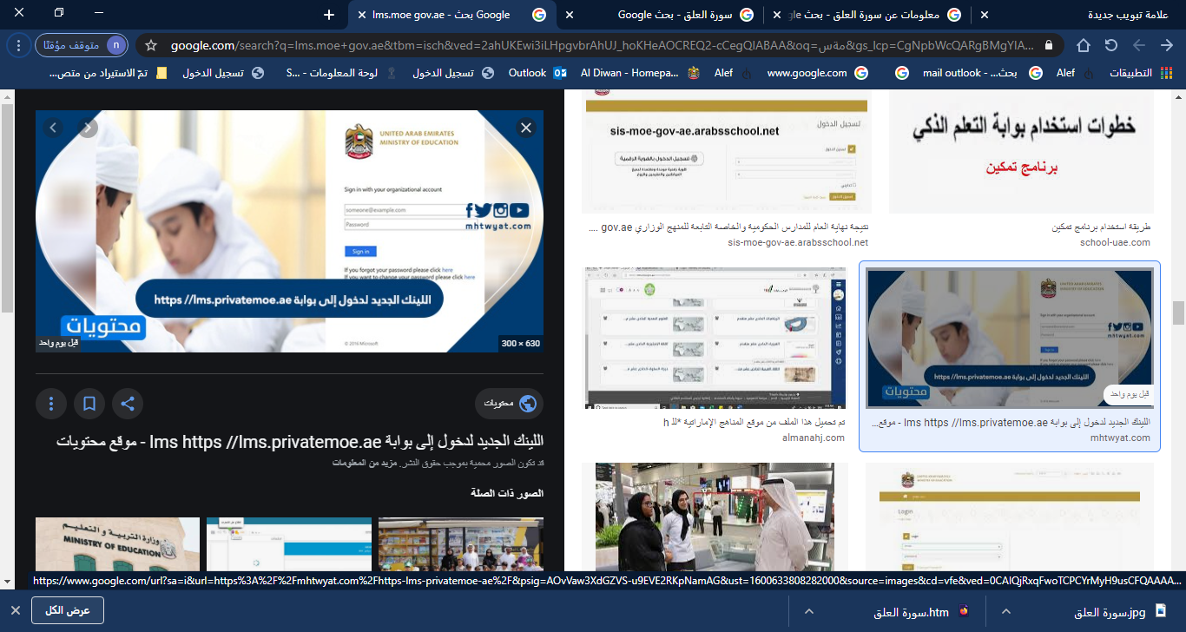





قبل البدء بالدرس أتذكر أن ألتزم بــــ :
استمع للحضور
والغياب

Slide 8

مرحباً يا أبطال هيا بنا
لنستنتج عنوان درس اليوم..

Slide 9
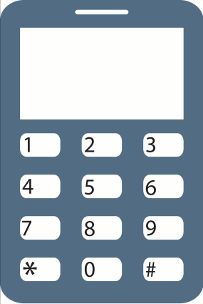

اكتب اجابتك على الدردشة
استراتيجة اتصل لتصل هيا بنا..
الإيمان بالرسل
(عليهم السلام)
م
ع
ر
الكلمة الاولى:
9875394
الكلمة الثانية:
098268
ن
ي
س
إ
ل
ا
ق
ب
ج

Slide 10



عنوان الدرس:
الإيمان بالرسل
عليهم السلام

Slide 11
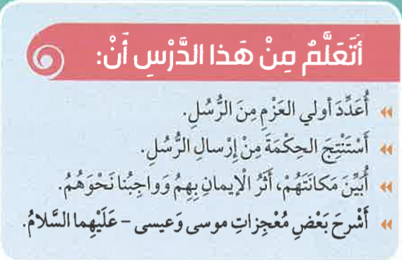

Slide 12
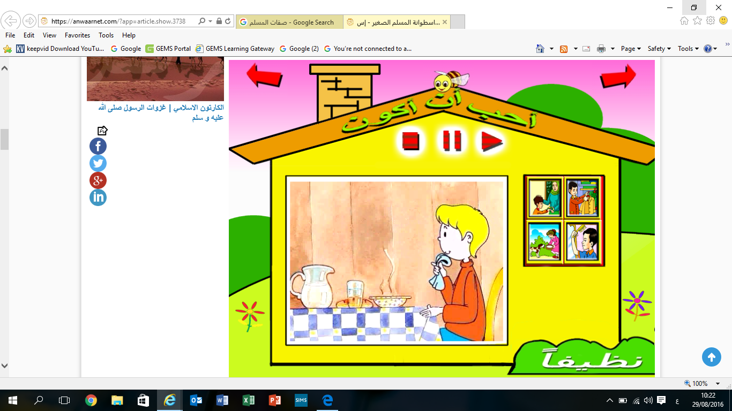

كم عدد أركان الإيمان ؟؟
أركان الإيمان6
أركان الإيمان
الإيمان باليوم الاخر
الإيمان بالرسل
الإيمان بالملائكة
الإيمان با لقدر خيره وشره
الإيمان بالكتب السماوية
الإيمان بالله

Slide 13



التقييم القبلي
على من أنزلت الكتب السماوية ؟
من هو ملك الوحي الذي نزل به ؟
على من أنزل القرآن الكريم ؟
الإيمان بالرسل عليهم السلام

Slide 14
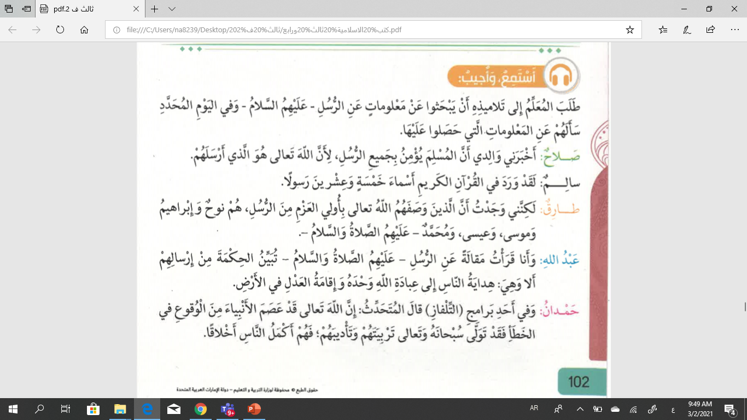
استراتيجية تمثيل الأدوار :

Slide 15
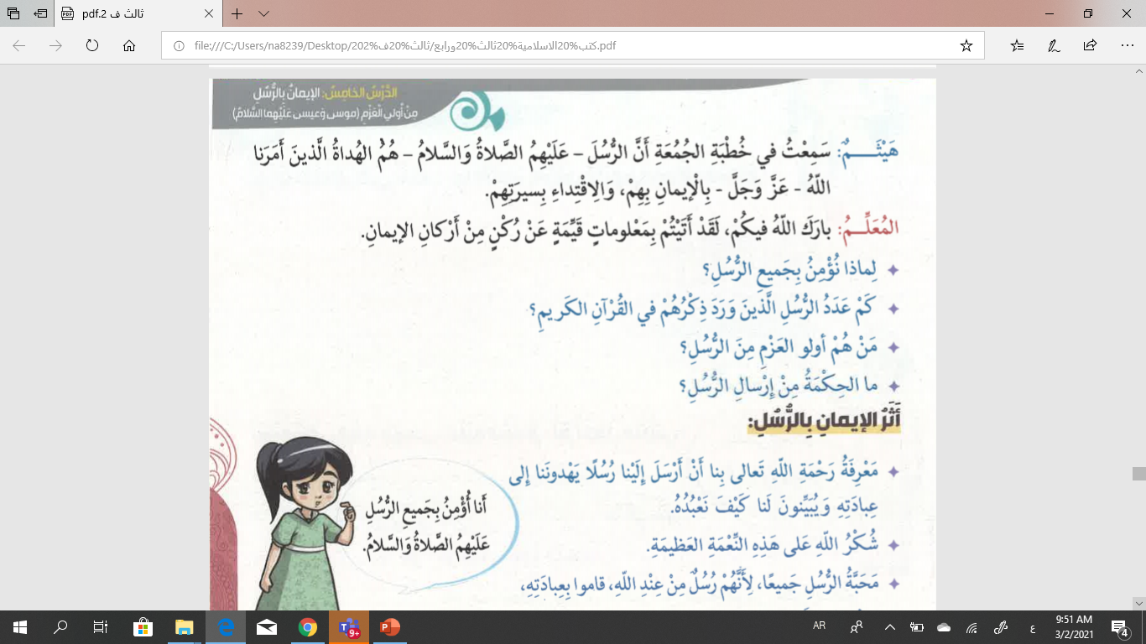
لماذا نؤمن بجميع الرسل ؟
كم عدد الرسل الذين ذكروا في القرآن الكريم ؟
ما هي أبرز صفات الانبياء ؟

Slide 16
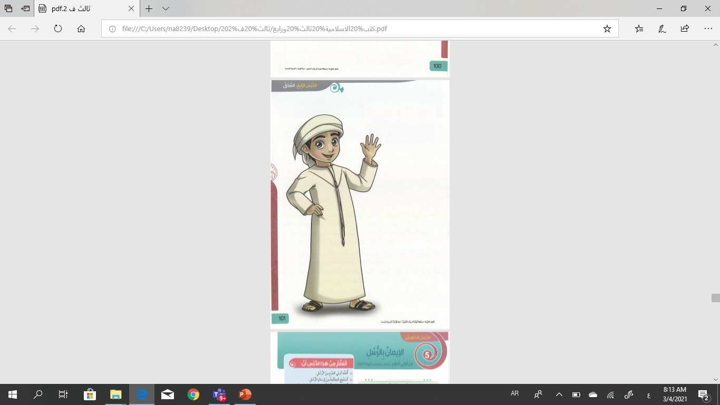
الهدف الأول :
- أعدد أولى العزم من الرسل.

Slide 17

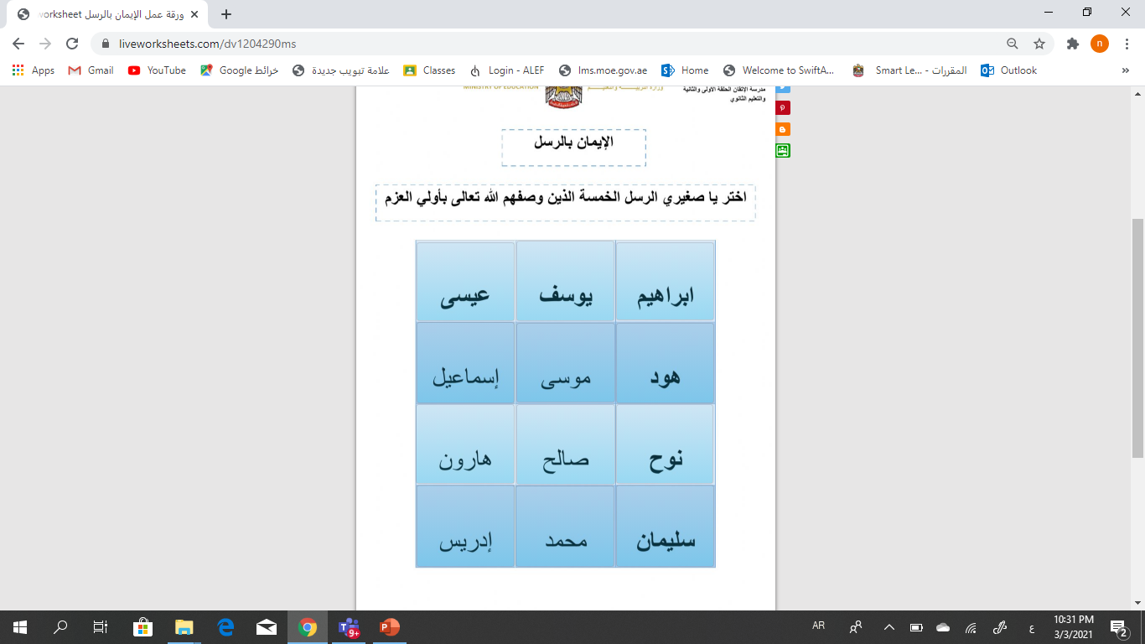
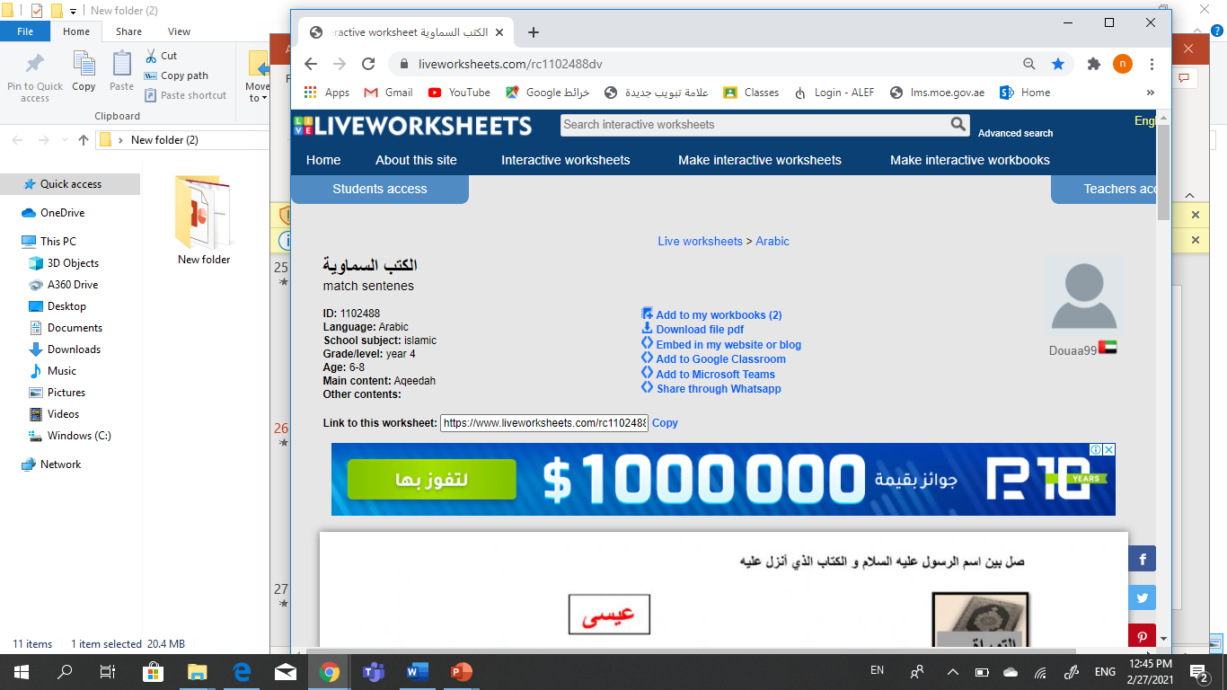
والآن هيا يا أبطال للمتعة والمعرفة لنتعرف على
أولو العزم من الرسل.... من خلال هذا الروابط التالية :
https://www.liveworksheets.com/dv1204290ms

Slide 18




أولو العزم
من الرسل هم :
نوح عليه السلام
إبراهيم عليه السلام
موسى عليه السلام
عيسى عليه السلام
محمد صلى الله عليه وسلم

Slide 19


التعلم بالاكتشاف :
قال تعالى : "فَاصْبِرْ كَمَا صَبَرَ أُولُو الْعَزْمِ مِنَ الرُّسُلِ.... "
1-لماذا يطلق عليهم أولو العزم ؟
بعد تركيب الصورة سنتعرف على
معنى أولو العزم من الرسل:
https://www.jigsawplanet.com/?rc=play&pid=23b6858f6754

Slide 20
الهدف الثاني:
- أستنتج الحكمة من إرسال الرسل.

Slide 21








بطاقة الخروج | التقويم الختامي | استراتيجيات التعلم | الأنشطة الكتابية | الأنشطة القرائية | عنوان الدرس أهداف التعلم | التهيئة الحافزة
لماذا ارسل الله الرسل ؟
تضليل الناس
إقامة العدل في الأرض
لهداية الناس إلى عبدة الله
لهدايتهم إلى طريق الشر
هدايتهم إلى عمل الخير

Slide 22




" استراتيجية ماذا لو "
ماذا يحدث لو :
- لم يرسل الله الرسل لنا

Slide 23

نشاط المجموعات :
الصف الثالث \ 3
مجموعة الطموح :
مجموعة القادة :
مجموعة المستقبل :
علي خليفة – علياء – إبراهيم – مهرة –– عمر – شهد – سعيد محمد - محمد عبدالله – حمدان مهير - أحمد صالح - يوسف فايز - سلطان -
عبدالرحمن- مريم الشامسي-
– آمنه عيسى– فهد سيف – فاطمة يوسف – صبحة سعيد – موزة أحمد -
مريم الكلباني – مزنة –
محمد ذيب – روضة سالم – شيخة –
نتعرف على صفات الرسل من خلال الرابط التالي :
نتعرف على الحكمة من أرسال الرسل من خلال الرابط التالي :
كم عدد الرسل الذين ورد ذكرهم في القرآن ؟ اذكر خمسة منهم ؟
التوجه للمناقشة على المنصة.
https://wordwall.net/ar/resource/778051
https://www.liveworksheets.com/vb1630295cl
قم بتصوير النتيجة وارسالها في المقرر.
قم بتصوير النتيجة وارسالها في المقرر.

Slide 24
نشاط المجموعات :
الصف الثالث \ 4
مجموعة الطموح :
مجموعة القادة :
مجموعة المستقبل :
- أحمد محماس – غزالة – حمد خالد – حنان – مايد أحمد – محمد خالد – نوف – سعيد عبدالله – سالم – زايد – موزة - نوره
أحمد حمد – عبدالله حمد-
ليلى – مهرة – العنود – مرام –– محمد سهيل - شما بدر - عبدالعزيز
شيخة علي – حصة عبيد –
ميثاء سعيد – محمد أحمد
نتعرف على صفات الرسل من خلال الرابط التالي :
نتعرف على الحكمة من أرسال الرسل من خلال الرابط التالي :
كم عدد الرسل الذين ورد ذكرهم في القرآن ؟ اذكر خمسة منهم ؟
التوجه للمناقشة على المنصة.
https://wordwall.net/ar/resource/778051
https://www.liveworksheets.com/vb1630295cl
قم بتصوير النتيجة وارسالها في المقرر.
قم بتصوير النتيجة وارسالها في المقرر.

Slide 25




https://wordwall.net/resource/8160062
ماذا تعلمت من الدرس؟
بطاقة خروج
من الحصة
ما الذي أنوي فعله ؟
هل حققنا أهْداف درِس الْيَوْم
1
2
3

Slide 26

شكراً لكم

Slide 27
المعجزات
https://wordwall.net/ar/resource/778051
https://wordwall.net/ar/resource/6800146

